Slide 1
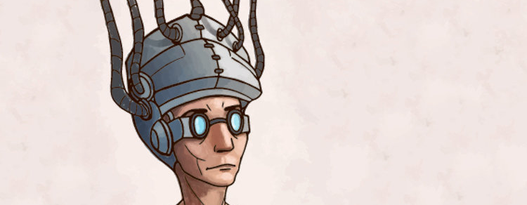
Brain2machine interface
Boris Fuchs, Paul Schmutz

Slide 2
Motivation
Auftrag: FH Hagenberg (DI Dr. Sonnleitner)
Hardwaregebundenes Projekt
Kombination von Hardware und Software
Abwechslung zu rein softwarelastigen Projekten
Notes:
Lego

Slide 3
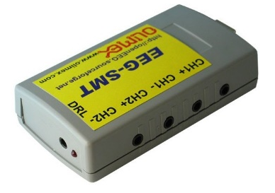
Idee
EEG: Elektroenzephalografie
Messung von elektrischen Aktivitäten im Gehirn
Weiterverarbeitung in einer Software
Kriterium: Steuerung einer beliebigen Anwendung mittels EEG
Notes:
summierten elektrischen Aktivität des Gehirns durch Aufzeichnung der Spannungsschwankungen an der Kopfoberfläche

Slide 4
Planung
Kick-Off Meeting (Beschreibung der Anforderungen)
Ideensammlung & Spezifikation der Hardware
Recherche EEG (was kann wo ausgelesen werden)
Hardware testen (richtige Platzierung Elektroden)
Testdaten sammeln
Absprachen mit Auftraggeber

Slide 5
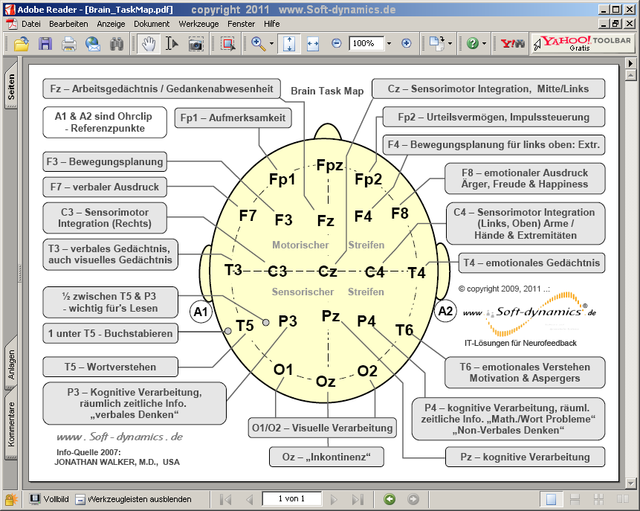
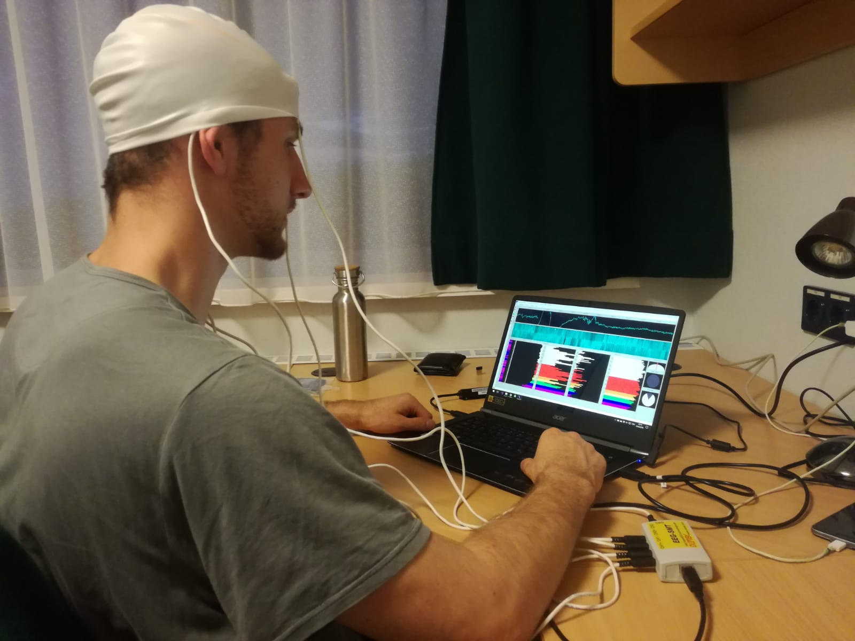
Tests
Notes:
Probieren mit 3D Programm

Slide 6
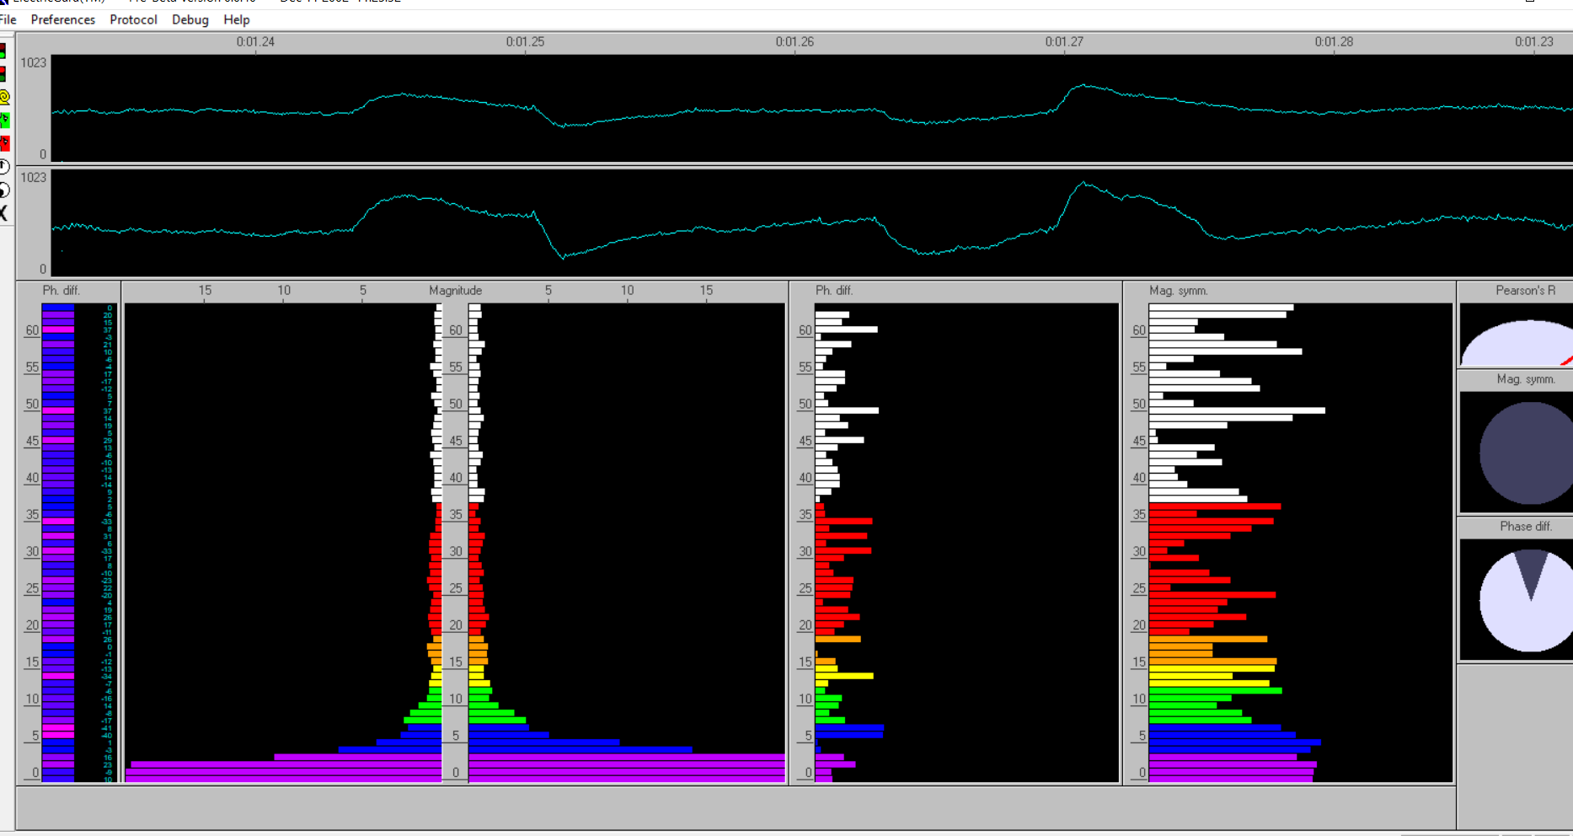
Tests
Notes:
Probieren mit 3D Programm

Slide 7
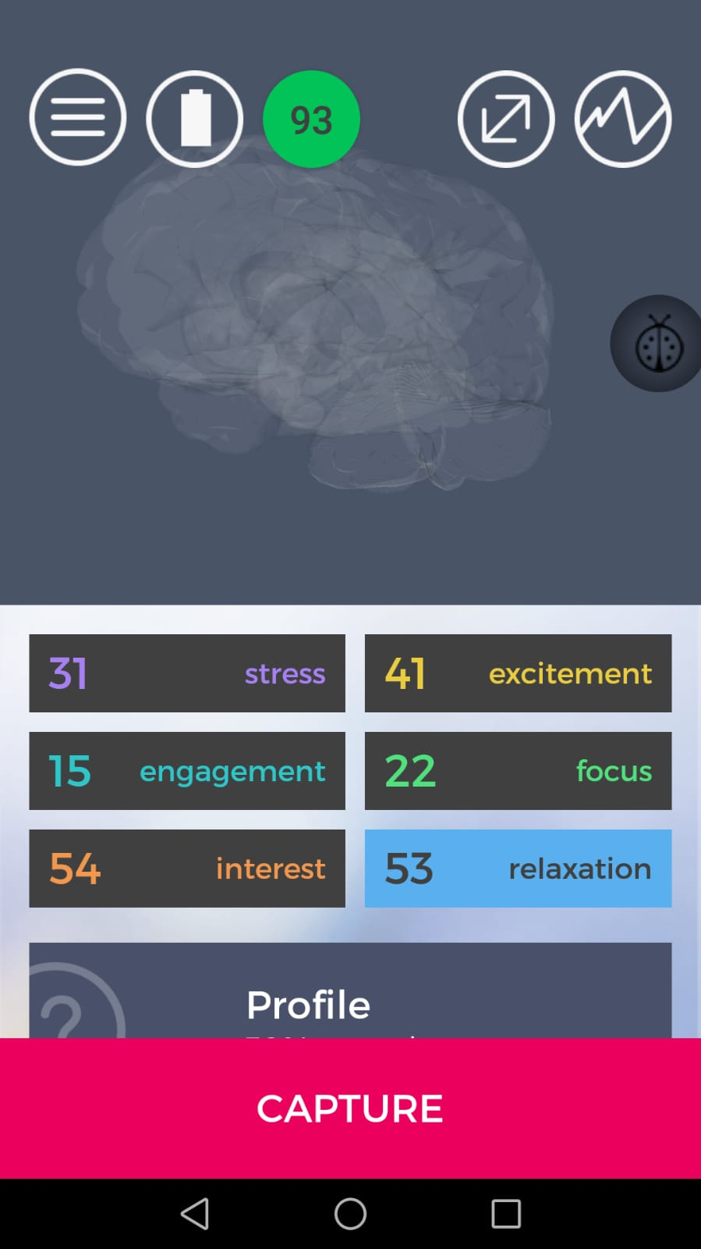
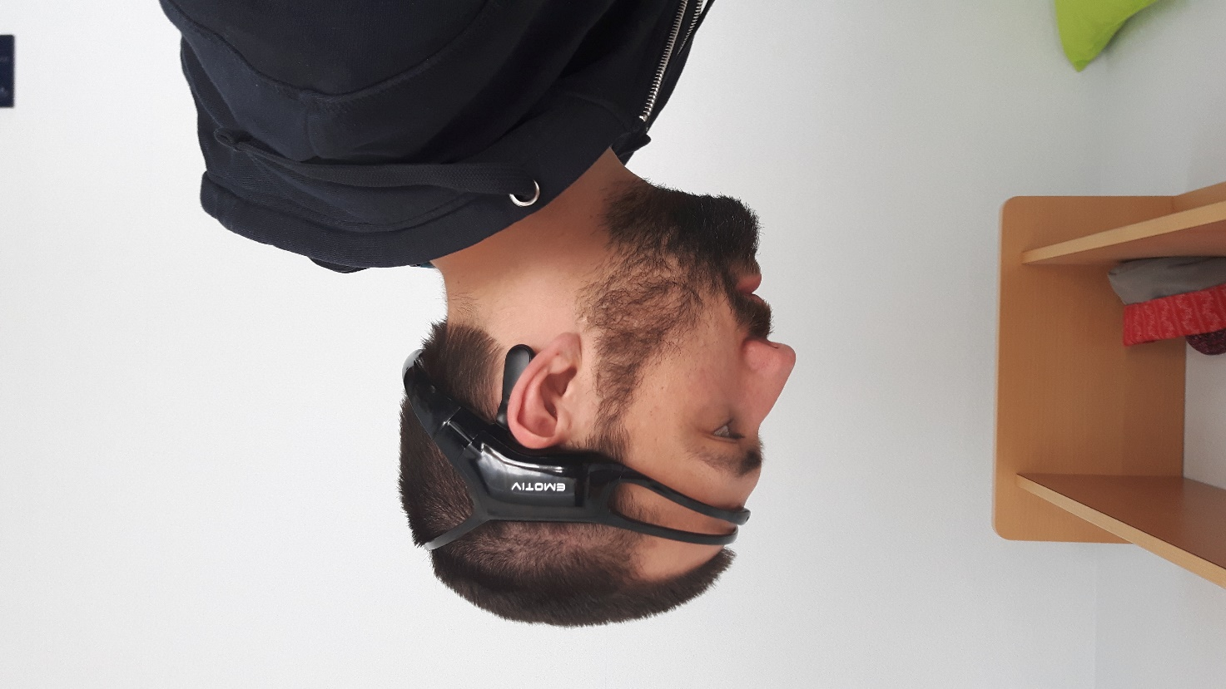
Tests
Notes:
Emotiv nicht open source
Emotiv unpraktisch (keine Rohdaten auslesbar)
Elektrodenpositionierung verwendbar

Slide 8
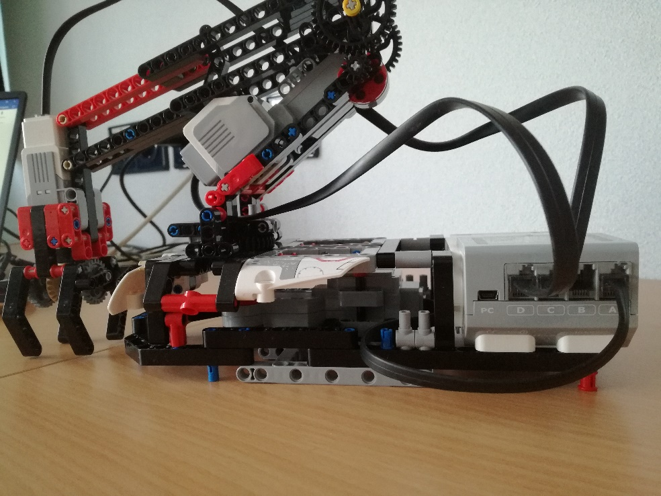
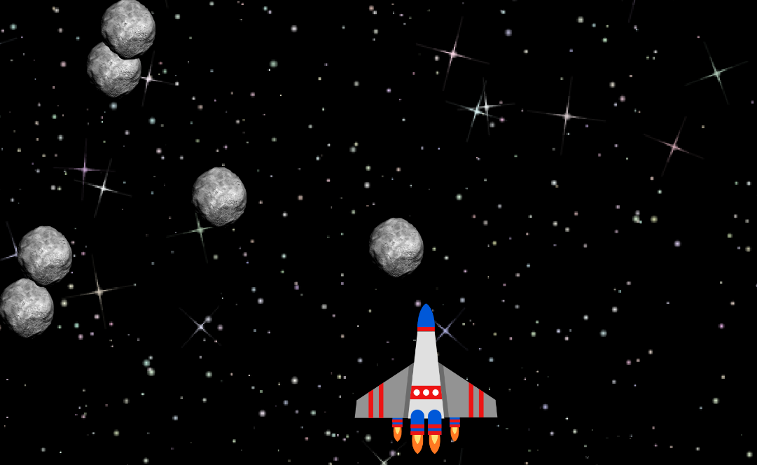
tests

Slide 9
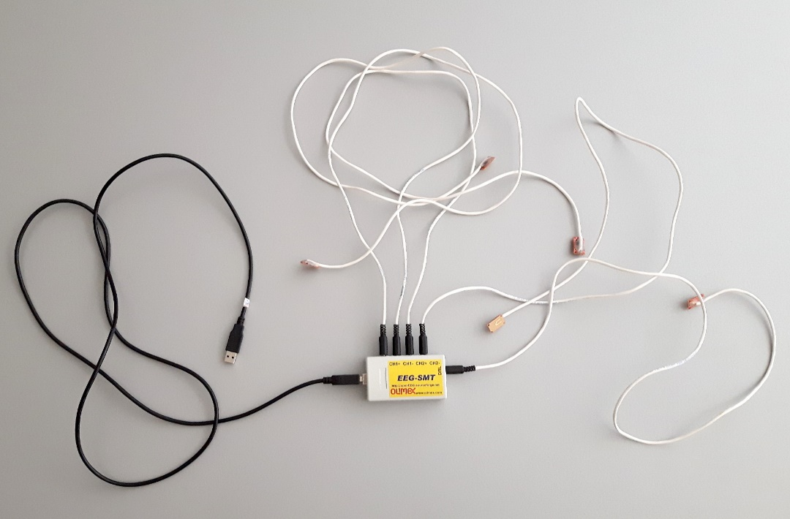
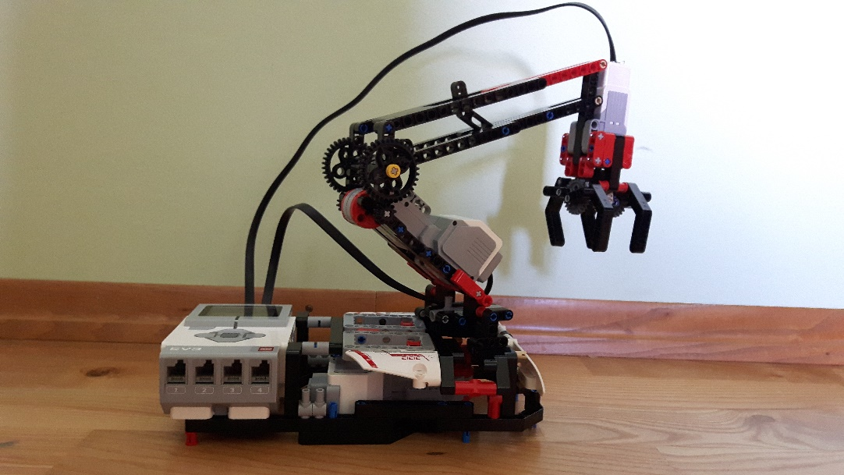
Umsetzung

Slide 10
DEMO

Slide 11
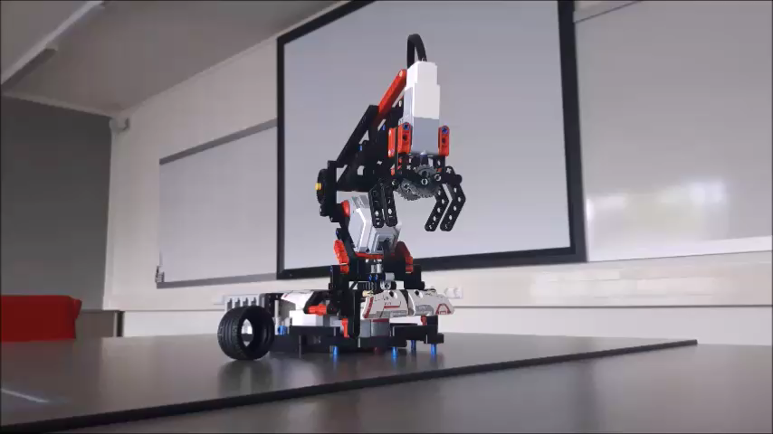
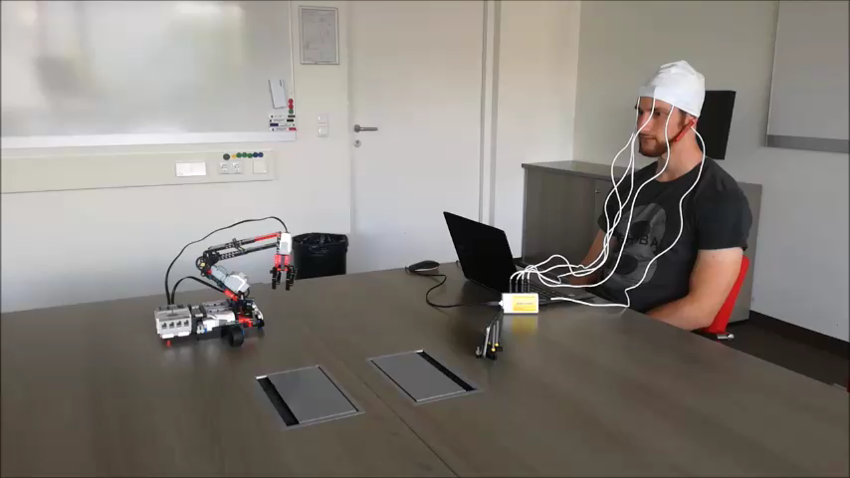
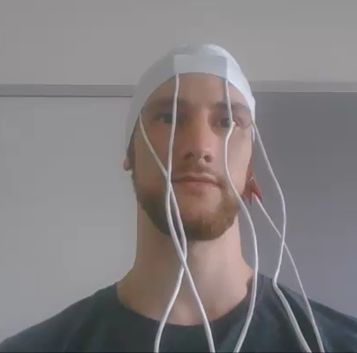

Slide 12

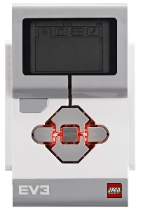
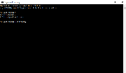



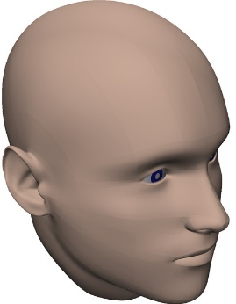
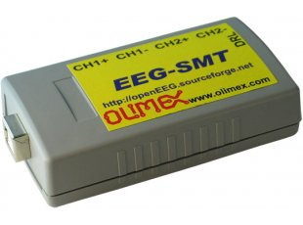
Implementierung
EV3 Brick
Lego Mindstorms mit leJOS
leJOS Plugin für Eclipse Java
EEG-Verarbeitungssoftware (Java)
Olimex EEG-SMT (opensource)
PC
Benutzer
Olimex Open EEG
5 Elektroden

Slide 13
EEG Daten
17 Bytes Open EEG Datenpaket
SYNC0 | SYNC1 | FIRMWARE VERSION | COUNTER | MSB CH1 | LSB CH1 | MSB CH2 | LSB CH2
MSB CH3 | LSB CH3 | MSB CH4 | LSB CH4 | MSB CH5 | LSB CH5 | MSB CH6 | LSB CH6
SWITCHES
Notes:
// State of PD5 to PD2, in bits 3 to 0

Slide 14
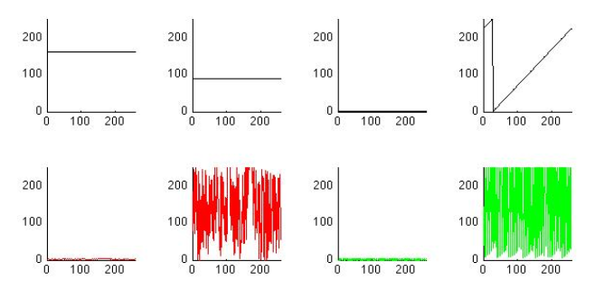
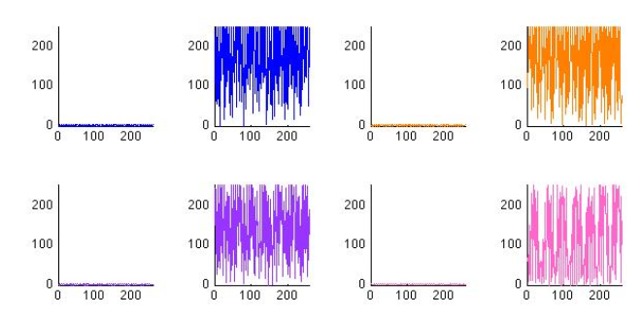
SYNC0
SYNC1
FIRMWARE VERSION
COUNTER
MSB CH1 (2 bits)
LSB CH1 (8 bits)
MSB CH2 (2 bits)
LSB CH2 (8 bits)
Notes:
Sample Rate 256 Hz

Slide 15
Umwandlung
10 Bit Ganzzahl [0, 1023]
Gleitkommazahl [0, 1]
MSB CH1 | LSB CH1
MSB CH2 | LSB CH2
Notes:
Kombination der EEG Daten

Slide 16
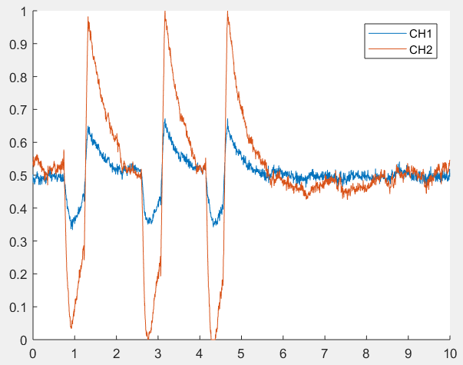
Beispiel: „Nach Rechts Schauen“
Notes:
Rechts schauen, zwei Channels, 10 Sekunden

Slide 17
Ausblick
Mehr Elektroden -> mehr detektierbare Signale?
Testen, testen, testen……
Verwendung anderen EEGs
Machinelearning
Steuerung komplexerer Anwendungen/Roboter
Notes:
Machinelearning; „maßgeschneidert“ auf mich; → Gesten „lernen“

Slide 18
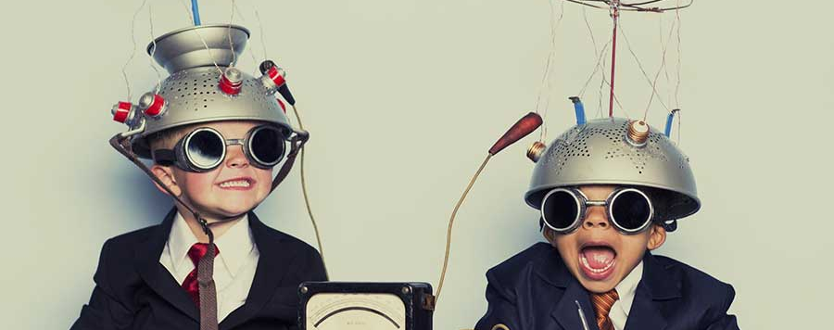
Danke für Ihre Aufmerksamkeit!

